Slide 1


预备知识

Slide 2
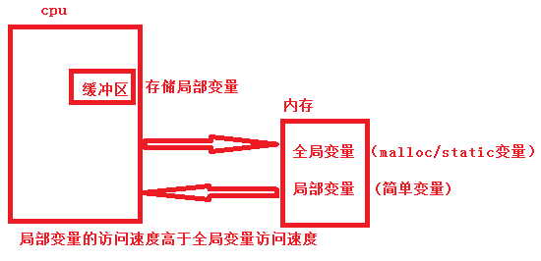
模拟和数字部分
计算机组成原理部分
识别原理图

Slide 3
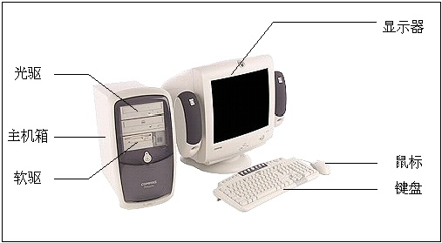
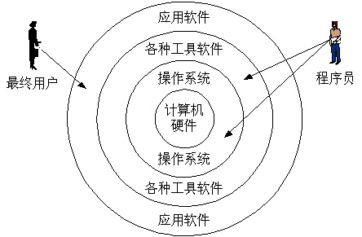
计算机系统
目的：
1.了解硬件系统
2.写出更好的程序
3.嵌入式：70%软件+30%硬件
硬件（Hardware）
计算机的实体部分，可以实现计算机最基本的操作行为。
软件（Software）
使计算机实现各种功能的程序集合。包括系统软件、应用软件两大类。
Notes:
ARM公司的英文全称为Advanced RISC Machines，直译可以叫先进RISC机器公司，成立于1990年。
ARM公司有个非常大的特点，就是ARM公司是一个内核设计公司，是知识产权供应商，它本身既不生产具体的芯片，也不销售芯片，而是通过转让设计许可赚钱。也就是说ARM公司将它们设计的各种内核授权给全球各大半导体公司，再由半导体公司根据自己公司的产品定位，在内核的外围添加各种设计形成芯片产品。这一类以ARM为内核的芯片统称为ARM芯片。（所以说大家不要以为ARM芯片就是ARM公司生产的芯片，实际上它是由ARM公司提供内核，各半导体公司生产出来的芯片。）
经过10多年的发展，ARM公司现在已经成为业界领先的IP供应商，基于ARM内核的芯片在32位嵌入式RISC处理器领域的市场占有率接近80%。我们可能会有个疑问，为什么ARM内核会受到这么多大的半导体产商的追捧？
这是因为ARM处理器具有高性能、低功耗、低成本的显著特点，特别适合对功耗敏感的嵌入式产品。

Slide 4
计算机系统=硬件系统+软件系统
硬件是计算机系统的物质基础，软件是计算机系统的灵魂。硬件和软件是相辅相成的，不可分割的整体。
Notes:
ARM公司的英文全称为Advanced RISC Machines，直译可以叫先进RISC机器公司，成立于1990年。
ARM公司有个非常大的特点，就是ARM公司是一个内核设计公司，是知识产权供应商，它本身既不生产具体的芯片，也不销售芯片，而是通过转让设计许可赚钱。也就是说ARM公司将它们设计的各种内核授权给全球各大半导体公司，再由半导体公司根据自己公司的产品定位，在内核的外围添加各种设计形成芯片产品。这一类以ARM为内核的芯片统称为ARM芯片。（所以说大家不要以为ARM芯片就是ARM公司生产的芯片，实际上它是由ARM公司提供内核，各半导体公司生产出来的芯片。）
经过10多年的发展，ARM公司现在已经成为业界领先的IP供应商，基于ARM内核的芯片在32位嵌入式RISC处理器领域的市场占有率接近80%。我们可能会有个疑问，为什么ARM内核会受到这么多大的半导体产商的追捧？
这是因为ARM处理器具有高性能、低功耗、低成本的显著特点，特别适合对功耗敏感的嵌入式产品。

Slide 5
计算机系统的硬件组成
1.输入设备
输入设备的任务是把人们编好的程序和原始数据送到计算机中去，并且将它们转换成计算机内部所能识别和接受的信息方式。常用的有键盘、鼠标、扫描仪等。
2.输出设备
输出设备的任务是将计算机的处理结果以人或其他设备所能接受的形式送出计算机。常用的有显示器、打印机、绘图仪等。

Slide 6
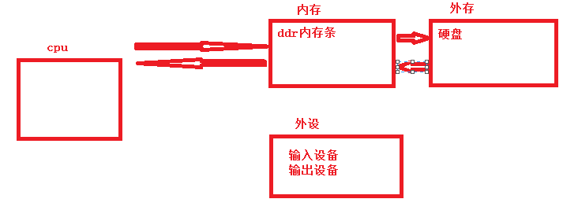
计算机系统的硬件组成
3.存储器
存储器是用来存放程序和数据的部件，它是一个记忆装置，也是计算机能够实现“存储程序控制”的基础。

Slide 7
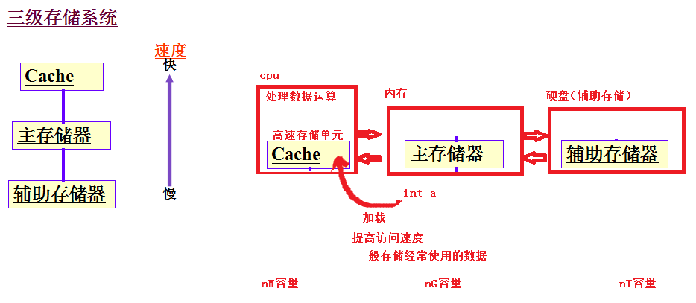
计算机系统的硬件组成

Slide 8
计算机系统的硬件组成
三级存储系统
速度
快
Cache
主存储器
辅助存储器
慢

Slide 9
计算机系统的硬件组成
三级存储系统
容量
Cache
小
主存储器
辅助存储器
大

Slide 10
计算机系统的硬件组成
三级存储系统
价格/位
Cache
高
主存储器
辅助存储器
低

Slide 11
计算机系统的硬件组成
高速缓冲存储器（Cache）
CPU可以直接访问，用来存放当前正在执行的程序中的活跃部分（经常使用的数据），以便快速地向CPU提供指令和数据。
Cache
Cache
主存储器
主存储器
主存储器
辅助存储器
辅助存储器
辅助存储器
辅助存储器

Slide 12
计算机系统的硬件组成
主存储器
可由CPU直接访问，用来存放当前正在执行的程序和数据。
Cache
主存储器
主存储器
辅助存储器

Slide 13
计算机系统的硬件组成
辅助存储器
设置在主机外部，CPU不能直接访问，用来存放暂时不参与运行的程序和数据，需要时再传送到主存。
Cache
主存储器
主存储器
主存储器
辅助存储器
辅助存储器

Slide 14
2.1 存储系统概述
存储器的层次结构
寄存器
昂贵
快，小
主存的映像
主存
辅存
便宜
慢，大
二级存储系统指：高速缓冲存储器（Cache）＋主存储器

Slide 15
存储系统概述

Slide 16
Any questions?

